Slide 1
NHIỆT LIỆT CHÀO ĐÓN CÁC EM
ĐẾN BUỔI HỌC NGÀY HÔM NAY!
Notes:
GV bấm vào nút mũi tên để chuyển đến slide Khởi động.

Slide 2
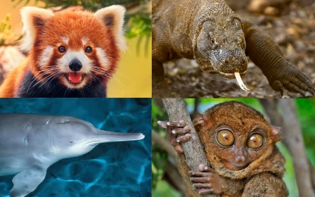
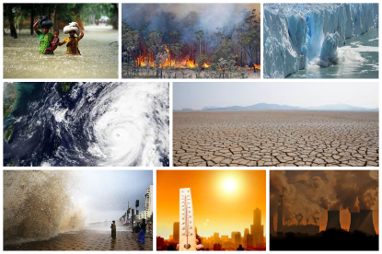
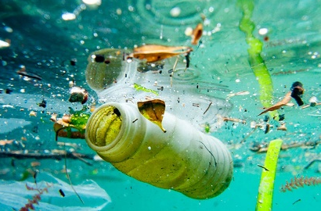
KHỞI ĐỘNG
Nêu một vài sự việc có tính thời sự liên quan đến mối quan hệ giữa con người với tự nhiên mà em đang quan tâm.
Săn bắn động vật quý hiếm
Ô nhiễm
môi trường biển
Biến đổi khí hậu

Slide 3
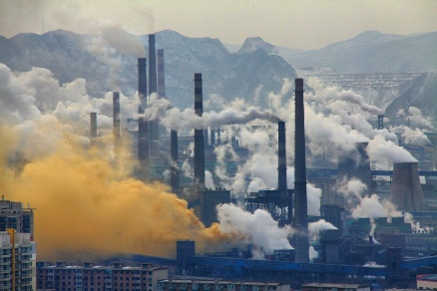
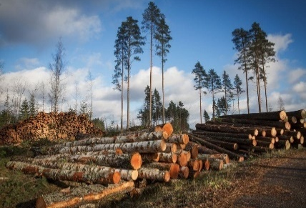
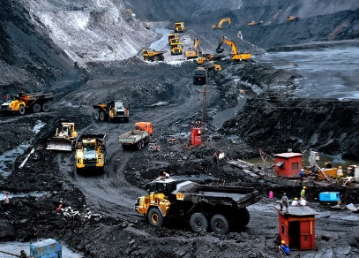
KHỞI ĐỘNG
Nêu một vài sự việc có tính thời sự liên quan đến mối quan hệ giữa con người với tự nhiên mà em đang quan tâm.
Khai thác khoáng sản bừa bãi
Ô nhiễm không khí
Chặt phá rừng

Slide 4
NÓI VÀ NGHE
TRÌNH BÀY Ý KIẾN VỀ MỘT SỰ VIỆC CÓ TÍNH THỜI SỰ (CON NGƯỜI TRONG MỐI QUAN HỆ VỚI TỰ NHIÊN)

Slide 5
NỘI DUNG BÀI HỌC
HÌNH THÀNH KIẾN THỨC
Tìm hiểu cách thức trình bày ý kiến về một sự việc có tính thời sự (con người trong mối quan hệ với tự nhiên)
LUYỆN TẬP
I. Chuẩn bị
II. Trình bày bài nói
III. Trao đổi về bài nói

Slide 6
HÌNH THÀNH KIẾN THỨC
TÌM HIỂU CÁCH THỨC TRÌNH BÀY Ý KIẾN VỀ MỘT SỰ VIỆC CÓ TÍNH THỜI SỰ (CON NGƯỜI TRONG MỐI QUAN HỆ VỚI TỰ NHIÊN)

Slide 7
Thảo luận nhóm đôi
Theo em, khi trình bày ý kiến về một sự việc có tính thời sự (con người trong mối quan hệ với tự nhiên), chúng ta cần lưu ý điều gì?
Xác định mục đích nói và đối tượng người nghe của bài nói.

Slide 8
1. Lưu ý
Giới thiệu và nêu tóm tắt được sự việc cần trình bày.
Trả lời được các câu hỏi và ý kiến phản biện.
Trình bày ý kiến (đồng tình hay phản đối).
Về nội dung
Bài học rút ra.
Ảnh hưởng của sự việc đối với cuộc sống con người và sự phát triển của xã hội.
Giải pháp.

Slide 9
1. Lưu ý
Về cách trình bày
Nói to, rõ ràng, truyền cảm.
Sử dụng các yếu tố phi ngôn ngữ (điệu bộ, cử chỉ, nét mặt, ánh mắt,...) phù hợp.

Slide 10
2. Mục đích nói và đối tượng người nghe
a. Mục đích nói
Giúp người nghe hiểu đúng về một sự việc có tính thời sự liên quan đến mối quan hệ giữa con người với tự nhiên → có thái độ và hành động phù hợp.

Slide 11
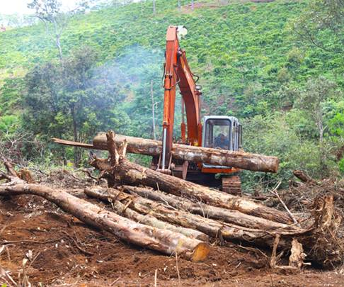
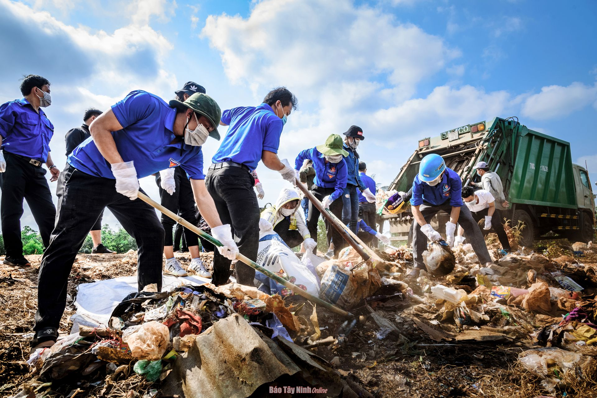
2. Mục đích nói và đối tượng người nghe
b. Người nghe
Những người quan tâm đến mối quan hệ giữa con người với tự nhiên và vấn đề bảo vệ môi trường.

Slide 12
LUYỆN TẬP

Slide 13
PHẦN I
CHUẨN BỊ

Slide 14
1. Chọn đề tài
Yêu cầu:
1
2
Chọn đề tài trình bày về sự việc mang tính thời sự (con người trong mối quan hệ với tự nhiên).
Lập dàn ý cho bài nói với đầy đủ các phần Mở đầu, Triển khai, Kết thúc.

Slide 15
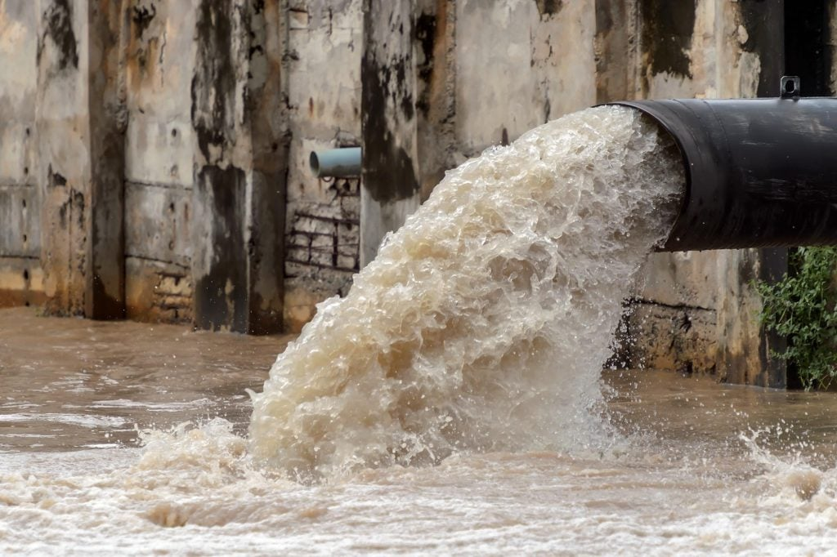
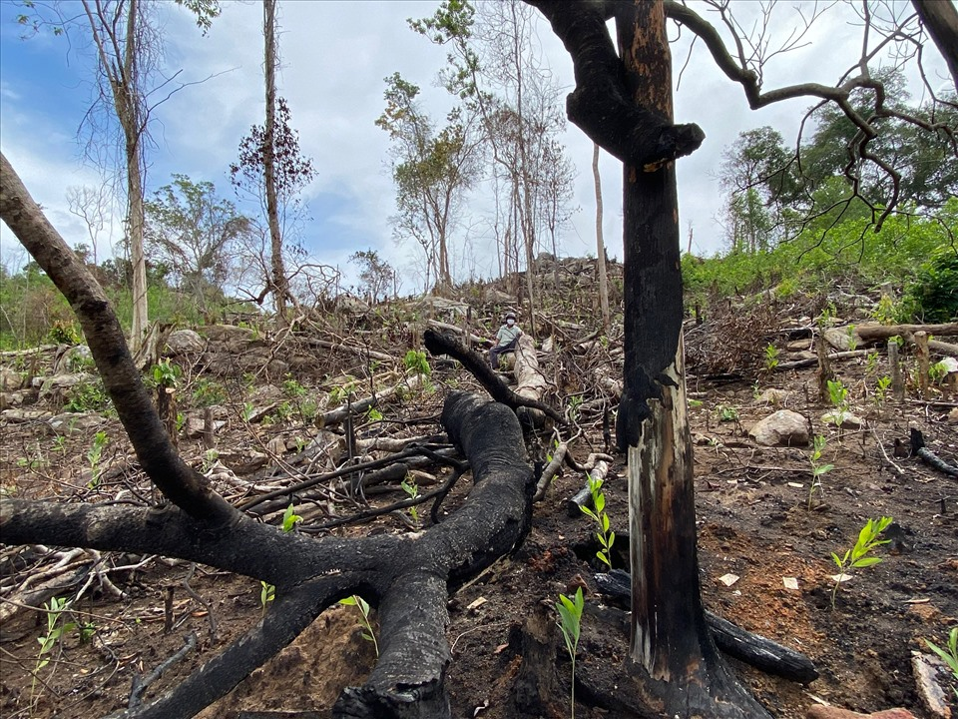
Một số đề tài gợi ý:
Một vụ xả nước thải chưa qua xử lí
Một vụ phá rừng phòng hộ.

Slide 16
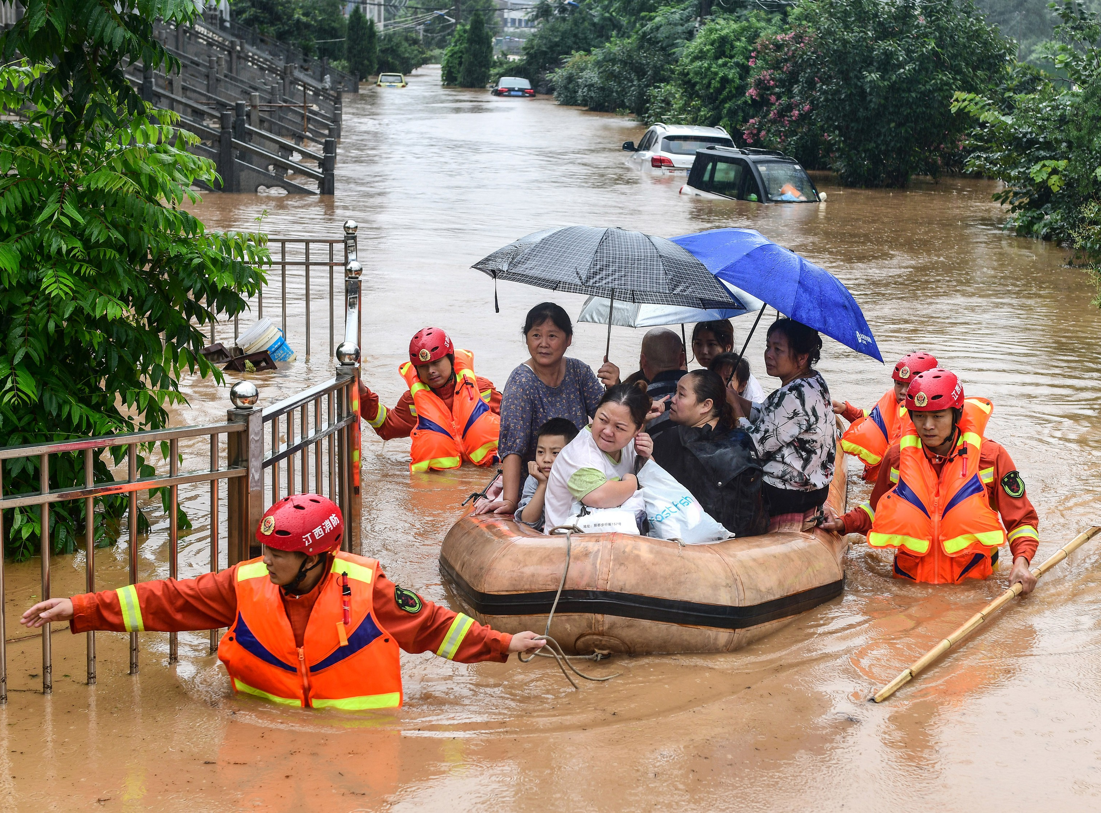
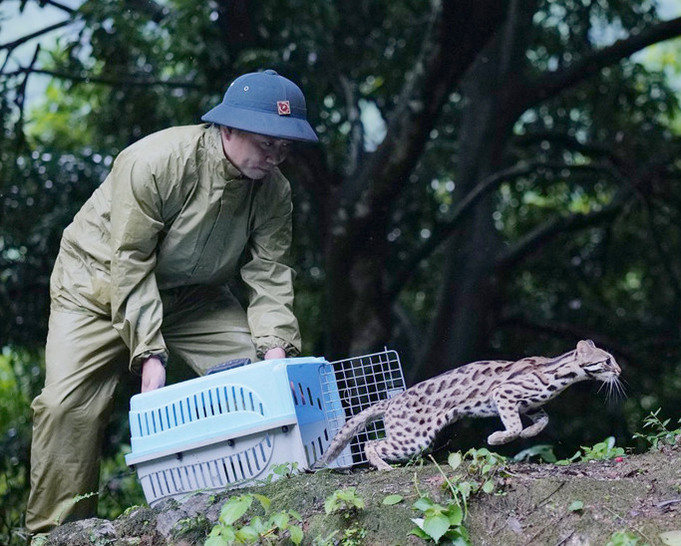
Việc triển khai một dự án trồng cây, phủ xanh đất trống đồi trọc.
Người dân ở một địa phương ứng phó thành công một trận lũ lớn.
Việc khởi động một dự án bảo tồn các loài động vật hoang dã quý hiếm.

Slide 17
2. Lập dàn ý
Mở đầu
Triển khai
Kết thúc
Giới thiệu sự việc cần trình bày.
Bám sát dàn ý để trình bày nội dung theo trật tự hợp lí, giúp người nghe dễ theo dõi, nắm bắt ý kiến.
Nêu ý nghĩa của sự việc đã trình bày, liên hệ trách nhiệm của mỗi người.

Slide 18
PHẦN II
TRÌNH BÀY BÀI NÓI

Slide 19
Nhiệm vụ:
Hoạt động theo nhóm 6 thành viên: một người trình bày và các thành viên khác lắng nghe, góp ý cho bài nói của bạn.

Slide 20
1. Hoạt động nói
Nội dung nói: thể hiện ở đề tài, dàn ý đã xây dựng và các thông tin thu thập được.
Cách thức trình bày:
• Theo bố cục mạch lạc, rõ ràng.
• Thể hiện đúng đặc trưng ngôn ngữ nói.
• Chú ý thái độ của người nghe để điều chỉnh khi cần.

Slide 21
2. Hoạt động nghe
Đối chiếu với yêu cầu phần nói của bài để có nhận định về đề tài bài nói.
Công việc của người nghe
Theo dõi để nắm bắt chính xác bản chất sự việc và ý kiến của người nói về sự việc.
Ghi nhanh các ý nảy sinh trong quá trình theo dõi, chuẩn bị cho việc trao đổi khi người nói hoàn thành phần trình bày.

Slide 22
PHẦN III
TRAO ĐỔI VỀ BÀI NÓI

Slide 23
Nhiệm vụ:
Sử dụng các tiêu chí trong bảng kiểm để đánh giá kĩ năng trình bày một sự việc mang tính thời sự (con người trong mối quan hệ với tự nhiên).
Trao đổi và rút kinh nghiệm từ bài nói.

Slide 24
 | Tiêu chí | Đạt | Chưa đạt
Mở đầu | Chào hỏi người nghe.
 | Giới thiệu và nêu tóm tắt được sự việc cần trình bày.
Triển khai | Trình bày ý kiến về sự việc.
 | Nêu bản chất của sự việc.
 | Phân tích được ảnh hưởng của sự việc đối với cuộc sống con người và sự phát triển của xã hội.
 | Nêu giải pháp để giải quyết sự việc.

Slide 25
 | Tiêu chí | Đạt | Chưa đạt
Triển khai | Nêu được ý kiến trái chiều về sự việc cần tranh luận, bác bỏ.
 | Nêu bài học rút ra từ sự việc.
Kết thúc | Có kết thúc phù hợp.
 | Cảm ơn người nghe.
Cách trình bày | Nói to, rõ ràng, truyền cảm.
 | Sử dụng các yếu tố phi ngôn ngữ (điệu bộ, cử chỉ, nét mặt, ánh mắt…) phù hợp.

Slide 26
Câu hỏi gợi ý trao đổi về bài nói:
Đề tài được chọn có phù hợp không?
Sự việc được nêu đã thể hiện mối quan hệ giữa con người với tự nhiên như thế nào?
Ý kiến của người nói có sức thuyết phục chưa?
Ngôn ngữ nói có rõ ràng, mạch lạc, hấp dẫn không?
Sự phối hợp phương tiện ngôn ngữ với phi ngôn ngữ được thực hiện thế nào?
Khi trình bày, người nói đã chú ý tương tác với người nghe chưa?

Slide 27
VẬN DỤNG
Nhiệm vụ 1: Ghi hình lại bài trình bày, dựa vào bảng kiểm, tự đánh giá bài nói và công bố sản phẩm.
Nhiệm vụ 2: Chọn một sự việc có tính thời sự khác để trình bày ý kiến.

Slide 28
HƯỚNG DẪN VỀ NHÀ
Ôn tập kiến thức đã học về kĩ năng nói và nghe: Trình bày ý kiến về một vấn đề có tính thời sự (con người trong mối quan hệ với tự nhiên).
1
Chuẩn bị Bài 2: Những cung bậc tâm trạng – Văn bản 1: Nỗi niềm chinh phụ.
2

Slide 29
CẢM ƠN CÁC EM ĐÃ CHÚ Ý
LẮNG NGHE, HẸN GẶP LẠI!

